Slide 1
Современные подходы к организации педагогической деятельности в системе военно-патриотического воспитания
Основы тактической медицины
Понятие и сущность
тактической медицины
ЦЗ Машук, 2024 год

Slide 2
Тактическая медицина
ЭТО НЕ МЕДИЦИНСКАЯ ПОДГОТОВКА!
- Это алгоритм действий оператора в условиях боевых действий (опасности) при появлении пострадавшего.
- Это составляющая:
Тактики
Огневой подготовки
Медицинской подготовки
Командной работы

Slide 3
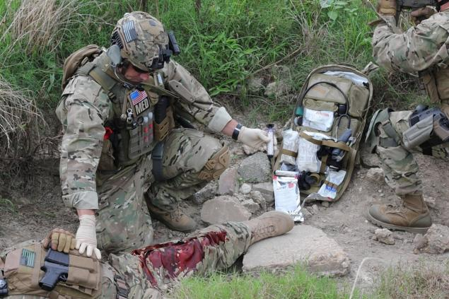
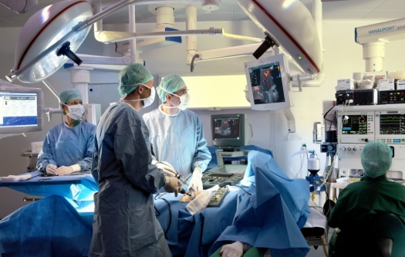
Время и качество

Slide 4
Травмы совместимые с жизнью
Кровотечения – 91%
- Кровотечения из конечностей – 13,5%
- Узловые кровотечения – 19,2%
- Кровотечения в области живота (брюшная аорта) – 67,3%
Проблемы с дыхательными путями – 7,9%
Проблемы с дыхательной системой – 1%
Гипотермия – 0,1%

Slide 5
Боевая травма – 93%
75 % погибших первая помощь не была оказана
Местом смерти для 84 % раненых является поле боя

Slide 6
Основные причины смерти
в следствие травм
Массивные кровотечения из конечностей
Массивные кровотечения из узловых соединений
Напряжённый пневмоторакс
Непроходимость верхних дыхательных путей

Slide 7
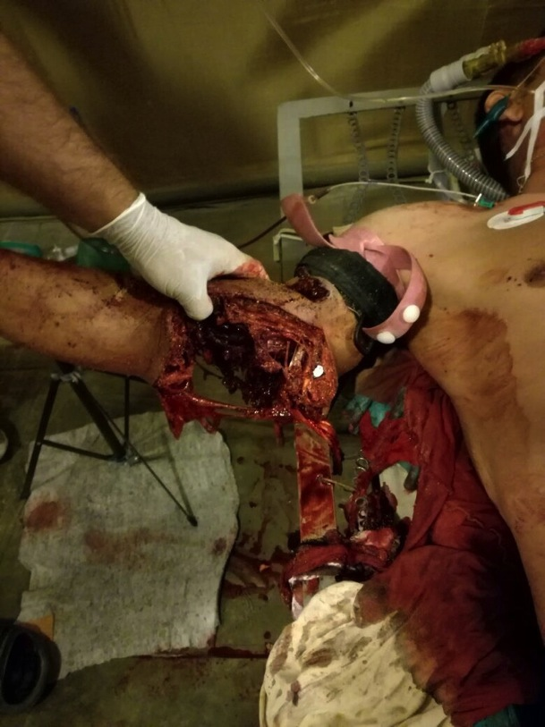
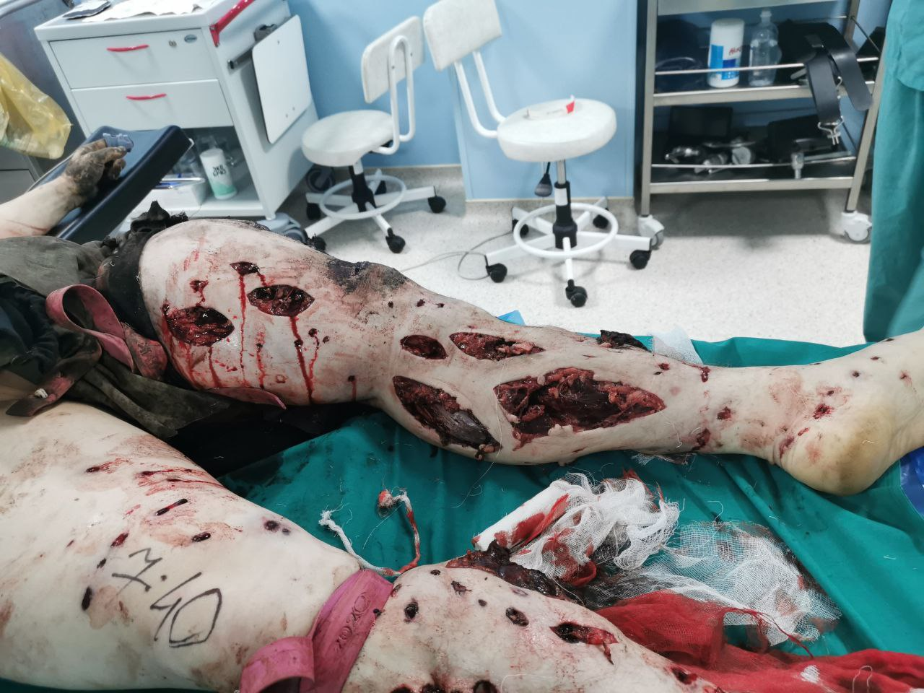
Характер основных ранений

Slide 8
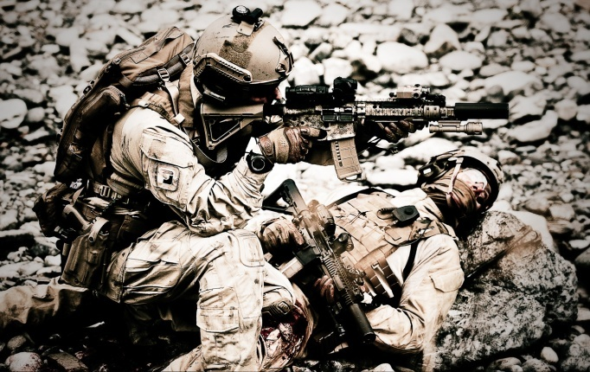
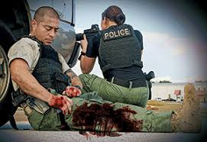
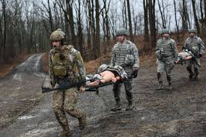
Три зоны оказания помощи
ОКАЗАНИЕ ПОМОЩИ ПРИ
ПРЯМОЙ УГРОЗЕ, ОПАСНОСТИ
КРАСНАЯ ЗОНА
ОКАЗАНИЕ ПОМОЩИ ПРИ
НЕ ПРЯМОЙ УГРОЗЕ, ОПАСНОСТИ
ЖЕЛТАЯ ЗОНА
ОСНОВНОЕ ОКАЗАНИЕ ПОМОЩИ ЭВАКУАЦИЯ
ЗЕЛЕНАЯ ЗОНА

Slide 9
Оказание помощи в Красной зоне
ЦЕЛИ:
- Выполнить задание с минимальным количеством пострадавших
- Не допустить получения дополнительных травм
- Устранить или подавить угрозу
- Оказать самопомощь(турникет, прямое давление)
- Переместиться (перемесить) за ближайшее укрытие, уменьшить опасность.
Лучшее лекарство на поле боя – огневое превосходство

Slide 10
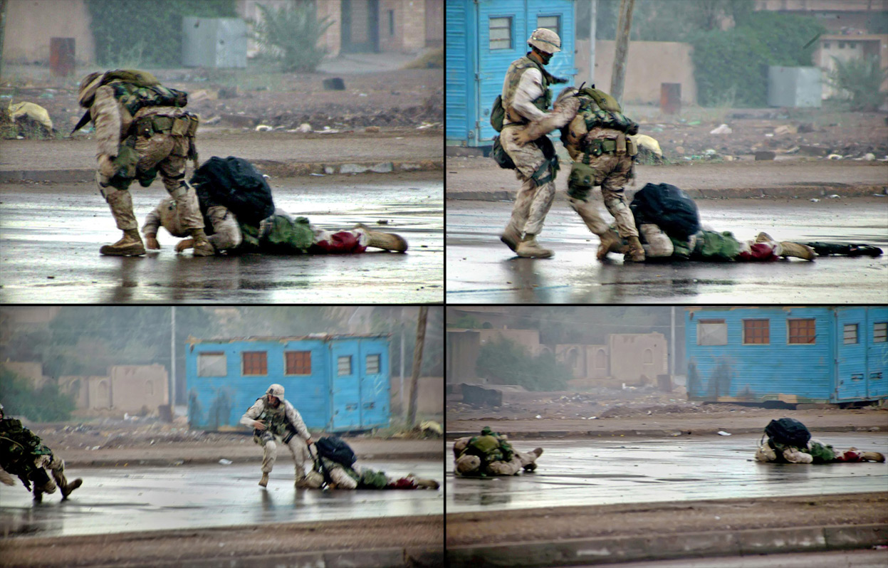
Принципы – КРАСНОЙ зоны

Slide 11
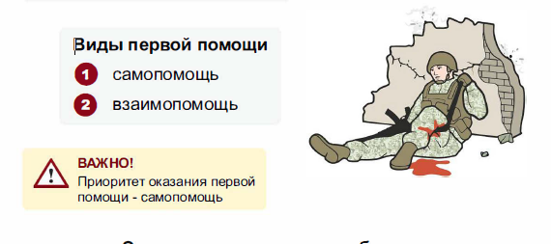
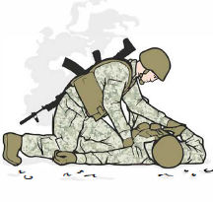
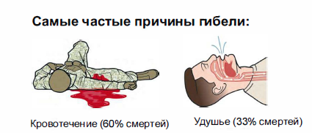
Принципы – КРАСНОЙ зоны
ПРИНЦИПЫ ТАКТИЧЕСКОЙ МЕДИЦИНЫ:
Выполнение боевой задачи
Разделение тактической (боевой) обстановки на зоны опасности
Оказание первой помощи

Slide 12
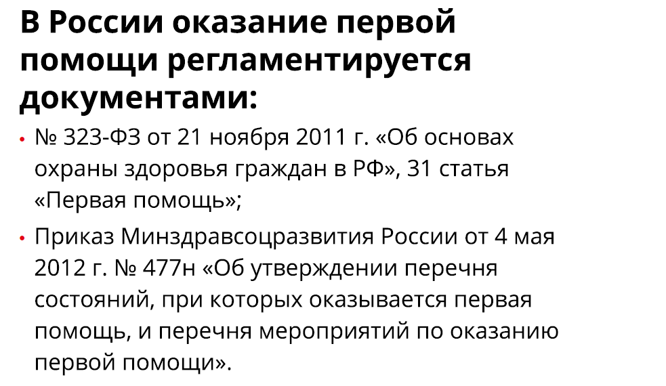
Правовые аспекты оказания ПП

Slide 13
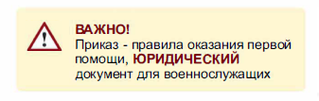

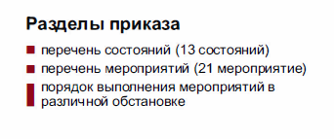
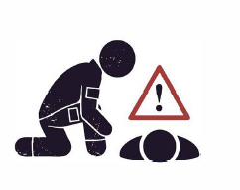
Приказ Минобороны № 760

Slide 14

Спасибо за внимание!
«Посылать людей на войну необученными - значит предавать их»
(Конфуций)

Slide 15

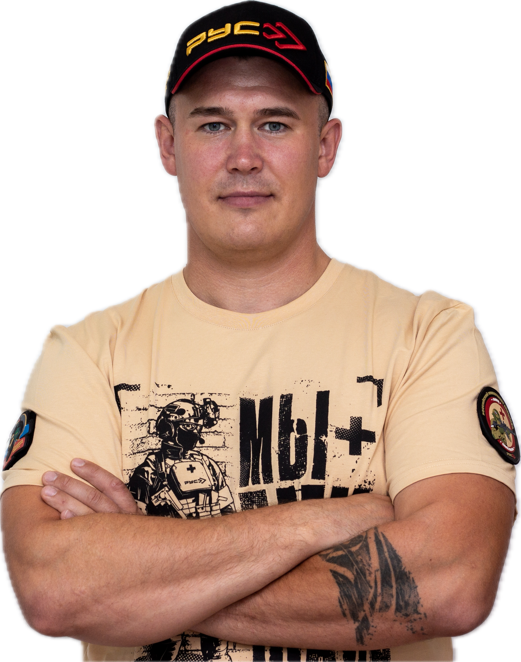

Овсянников Илья Александрович
Руководитель направления филиала ЦРВСП в Чеченской Республике
Действующий инструктор тактической медицины, заместитель руководителя направления Российского Университета Спецназа
Аттестованный инструктор по военно-медицинской подготовке «Военно-медицинской академии имени
С.М. Кирова»
Аттестованный боец-спасатель Российского Университета Спецназа
Инструктор по первой помощи Российского Красного Креста
Инструктор-проводник по пешеходному туризму и трекингу
Инструктор-проводник по водному туризму
Инструктор по выживанию, автор программ подготовки по выживанию в экстремальных ситуациях и тактической медицине
Многократно оказывал первую помощь в отдаленной местности, дорожных происшествиях и зоне проведения СВО.

